Slide 1

TIẾNG VIỆT
Chủ đề: Chủ nhân tương lai
Bài 2- Tiết 3
TRẢ BÀI VĂN TẢ PHONG CẢNH

Slide 2



Yêu cầu cần đạt
Biết rút kinh nghiệm và chỉnh sửa bài văn đã viết.

Slide 3

KHỞI ĐỘNG

Slide 4
KỂ TIẾP SỨC
Cách chơi: Kể tiếp sức tên một cảnh đẹp ở quê hương em hoặc nơi em ở

Slide 5
KHÁM PHÁ VÀ LUYỆN TẬP

Slide 6
Đề bài
Viết bài văn tả một cảnh đẹp ở quê hương em hoặc nơi em ở.

Slide 7


1. Nghe thầy cô
nhận xét chung
về bài văn

Slide 8



Ưu điểm
Xác định đúng yêu cầu của đề bài.
Bài viết đủ ba phần.
Chọn tả được những đặc điểm tiêu biểu của cảnh.
Từ ngữ gợi tả, hình ảnh sinh động.
...

Slide 9

Hạn chế
Cấu tạo.
Sắp xếp ý.
Dùng từ, viết câu.
...

Slide 10

Chữa lỗi dùng từ

Slide 11
2. Đọc lời nhận xét của thầy cô và chỉnh sửa bài viết của em

Slide 12


Làm việc cá nhân
Đọc lời nhận xét
Tự đọc lại bài, dựa vào nhận xét chung và riêng để chỉnh sửa bài viết

Slide 13
Làm việc cá nhân
Cấu tạo
Trình tự miêu tả
Dùng từ
Câu văn
Chính tả

Slide 14
3. Trao đổi với bạn:

Slide 15
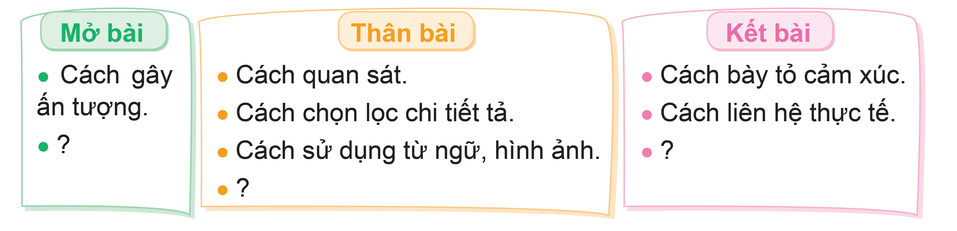
a. Những điều em học được ở bài viết của bạn.

Slide 16

a. Những điều em học được ở bài viết của bạn.

Slide 17
3. Viết lại
đoạn văn trong bài đã viết

Slide 18
4. Viết lại một đoạn trong bài đã viết cho hay hơn bằng cách thêm vào một số từ ngữ gợi tả hoặc một vài hình ảnh so sánh, nhân hoá.

Slide 19

Cùng làm bài

Slide 20

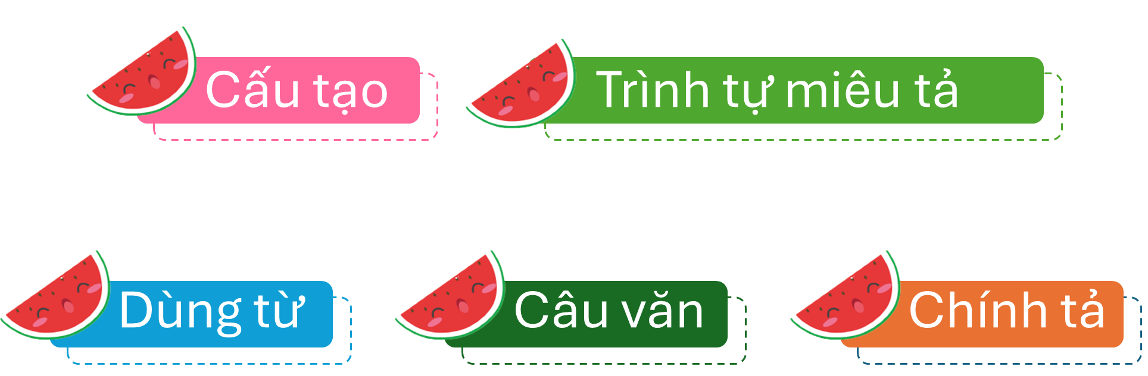
Chia sẻ trong nhóm
Chia sẻ
Lắng nghe, góp ý cho nhau

Slide 21

Chia sẻ trước lớp

Slide 22
4. Bình chọn
bài viết
ấn tượng

Slide 23
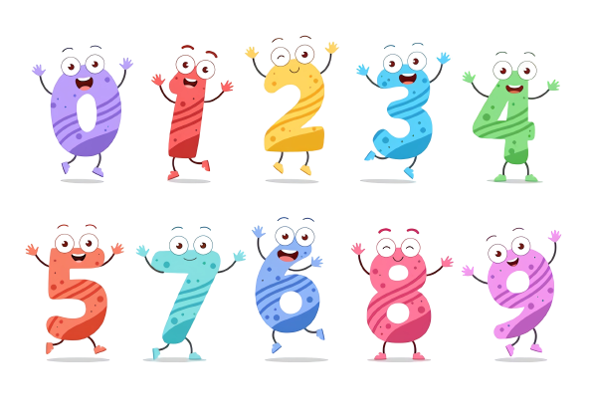

Trưng bày sản phẩm trong nhóm
Đọc và bình chọn
bài viết ấn tượng

Slide 24

HỌC SINH CÓ
MỞ BÀI HẤP DẪN
Notes:
GV tuyên dương HS làm bài tốt, có thể chia sẻ hình ảnh/chi tiết hay vào khung bên dưới.

Slide 25
HỌC SINH CÓ
KẾT BÀI ẤN TƯỢNG

Slide 26
HỌC SINH CÓ
hình ảnh so sánh, nhân hoá
ấn tượng.
Notes:
GV tuyên dương HS làm bài tốt, có thể chia sẻ hình ảnh/chi tiết hay vào khung bên dưới.

Slide 27
VẬN DỤNG

Slide 28



Chọn và nói về việc
làm của em liên quan
đến một chủ đề trên
bông hoa Làm theo
lời Bác.
Notes:
Slide cho GV chữa các lỗi cụ thể (dùng từ, chính tả,...) nếu cần

Slide 29

LƯU Ý
HS trao đổi trong nhóm nhỏ theo gợi ý:
+ Đó là việc gì, thuộc chủ đề nào?
+ Em đã làm việc đó như thế nào?
+ Em có suy nghĩ, tình cảm, cảm xúc gì khi làm việc đó?

Slide 30
Học kì một vừa qua, em đã có thành tích học tập đứng đầu lớp. Điểm thi môn Toán, Tiếng Việt và Tiếng Anh đều được mười điểm. Các môn học khác cũng được xếp loại xuất sắc. Em còn đạt giải Nhì cuộc thi “Viết chữ đẹp” cấp trường. Cuối kì, em được cô giáo tuyên dương trước cả lớp. Em cảm thấy hãnh diện vô cùng. Em sẽ cố gắng hơn nữa để thực hiện tốt năm điều Bác Hồ dạy.

Slide 31
Chia sẻ trong nhóm

Slide 32
Chia sẻ trước lớp

Slide 33
Dặn dò

Slide 34
TẠM BIỆT VÀ
HẸN GẶP LẠI

